Slide 1
빅데이터 센터 2016110401 김동우
Class and Sequential

Slide 2
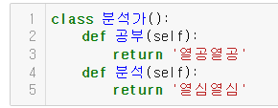

Class
Class
-변수와 함수를 모아놓은 모듈(Module)
-Class는 객체를 표현하기 위한 문법
-이렇게 객체를 사용한 프로그래밍 언어를 객체 지향(Object oriented) 언어라고 부름
-흔히 사용하는 numpy.max나 panddas.DataFrame등 도 모두 각자의 용도에 맞게 만들어진 클래스 이다.
Class 클래스이름 형석으로 작성
객체(Object) 혹은 인스턴스 = Class() 형식으로 인스턴스 생성
Class 내부에 정의된 함수(def)들은 ‘메서드'라고 한다.

Slide 3
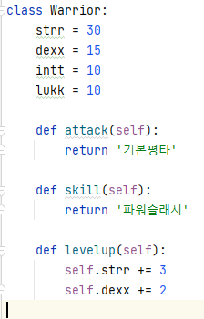
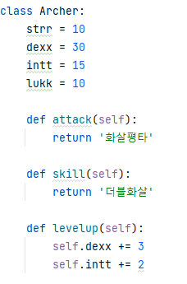

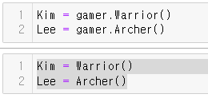

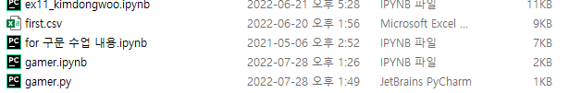

변수와 메서드
-실제로 존재하는 실체(Instance) 를 객체(Object) 라고 하고 객체의 공통점을 간추려서 개념적으로 나타낸 것이
클래스(Class)라고 한다.
-Class 안에 정의된 함수들을 우리는 메서드라고 지칭한다.

Slide 4
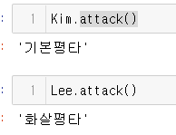


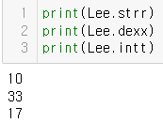
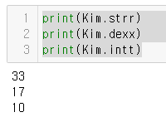
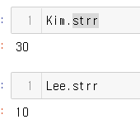
변수와 메서드
-Self는 그 클래스의 객체를 가리킨다.
-메서드를 정의할 때는 항상 self라는 인자를 사용한다.
-즉 self.객체를 하면 클래스 내에 있는 객체를 불러온다.

Slide 5
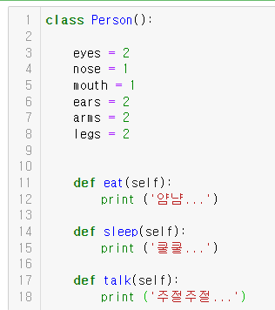
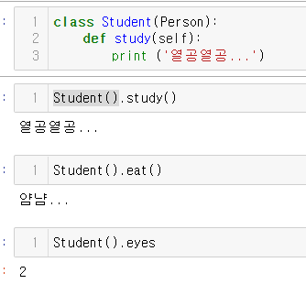
Class와 상속
Class의 상속
-Class는 다른 Class에 상속 시킬 수 있다.
-즉 어떠한 Class를 만들 때 처음부터 모든 Class를 새로 만들 필요 없이 핵심적인 성질을 가지고 있는 다른 클래스로 부터 상속을 받아서 수정하면 된다.

Slide 6
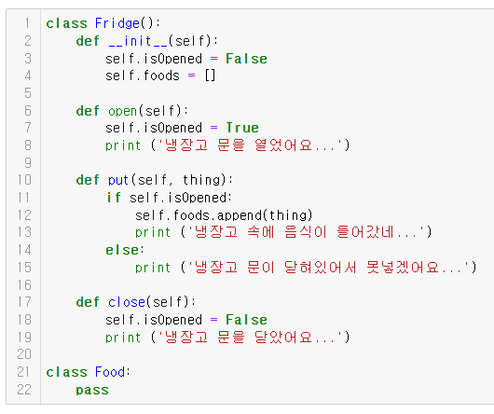
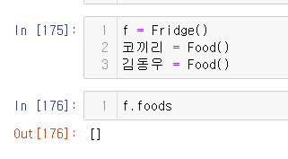

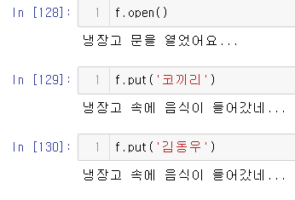


객체속의 객체
1.F라는 인스턴스에 Class Fridge라는 Class 지정
2.코끼리와 김동우는 Food에 지정
3.즉 옆의 코드는 Fridge라는 객체안에 Food라는 객체도 포함된다
4.말로 표현하면 ‘f는 코끼리와 김동우를 가지고 있다’ 라고 말할 수 있다

Slide 7
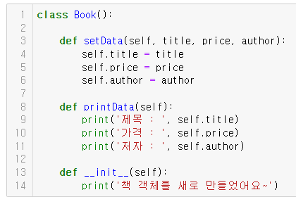
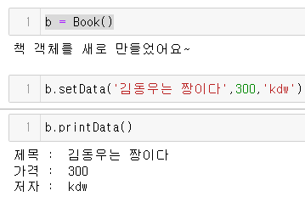
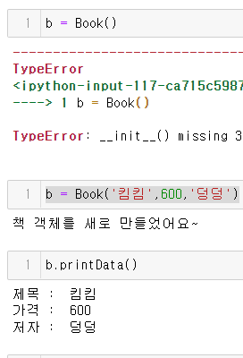
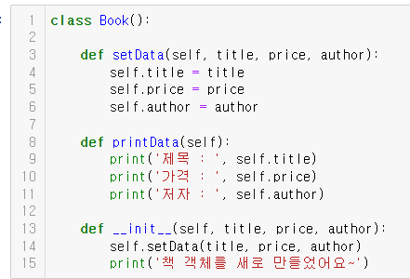
__init__ 메서드
-__init__ 메서드는 초기화 메서드라고 한다.
-__init__ 메서드는 어떠한 클래스의 객체가 만들어 질때 자동으로 호출이 된다.
-위와 같은 방식으로 작동하면서 그 객체가 갖게 될 여러 가지 성질을 정해주는 일을 한다.

Slide 8
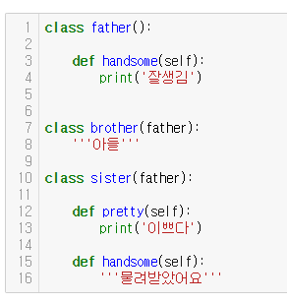
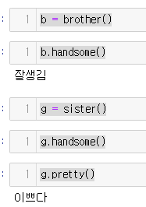
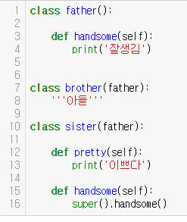
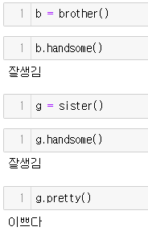
Super()와 오버라이딩
-brother과 sister는 각각 father에게 handsome()이라는 메도스를 상속 받음
-class brother은 father에게 상속 받아 잘생김이 출력이됨
-class sister는 father에게 상속을 받았지만 이쁘다 라고 이미 사용중이기 때문에 상속받은 잘생겼다를 무시하게 된다. 이를 오버라이딩 문제라고 한다.
이를 해결하기 위해 상속받은 메소드에 super를 써주면 상속받은 값을 무시하지 않는다.

Slide 9
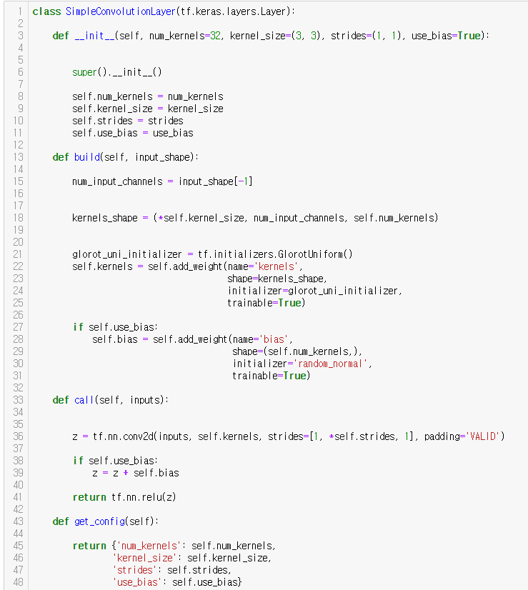
Sequential

Slide 10
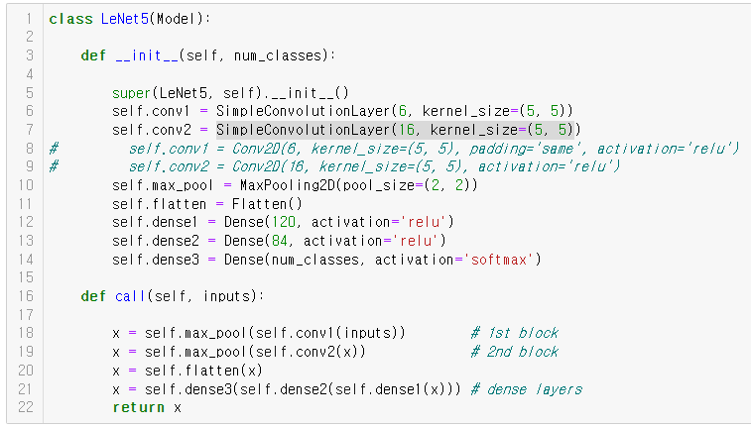
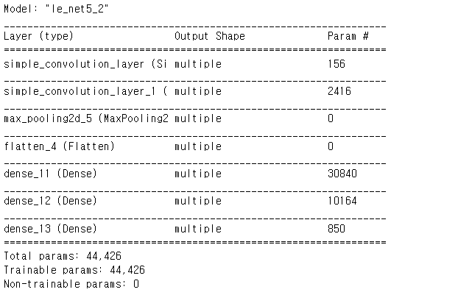
Sequential

Slide 11
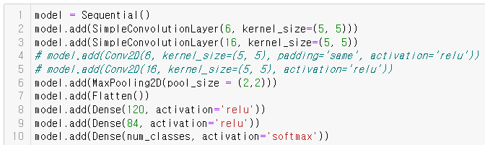

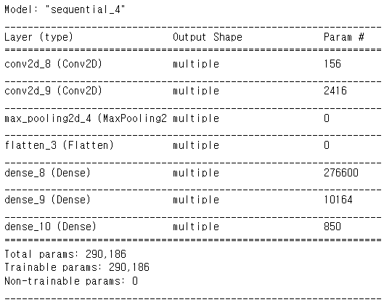
Sequential

